Slide 1
第 6 組生物報告。

Slide 2
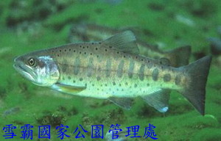
簡介
位於亞熱帶的台灣唯一一種溫帶性魚類。
由於牠的稀有與瀕臨絕種,
加上其生活習性異於其它魚類，
逐得「國寶魚」之美譽。

Slide 3
由來
據目前研究推測，在第三世紀冰河時代末期，由於地殼變動，使台灣地形隆起，平緩的河川變得陡峭湍急，而河川環境變遷和溫度上升等原因，也將洄游性鮭魚封住在台灣高山溪流中。這些冷水性鮭魚能存活在大甲溪上游，主要由於該區域溪流還維持著較為平緩的河川地形，在夏季能仍然能保有低於16度的溪水。因此，台灣櫻花鉤吻鮭是在冰河時期環境巨變下，所遺留的生物，經歷百萬年的演化，成為罕見珍貴的冰河孑生物，牠們的存在說明位於亞熱帶的台灣也曾有過寒冷時期，有其歷史意義。

Slide 4
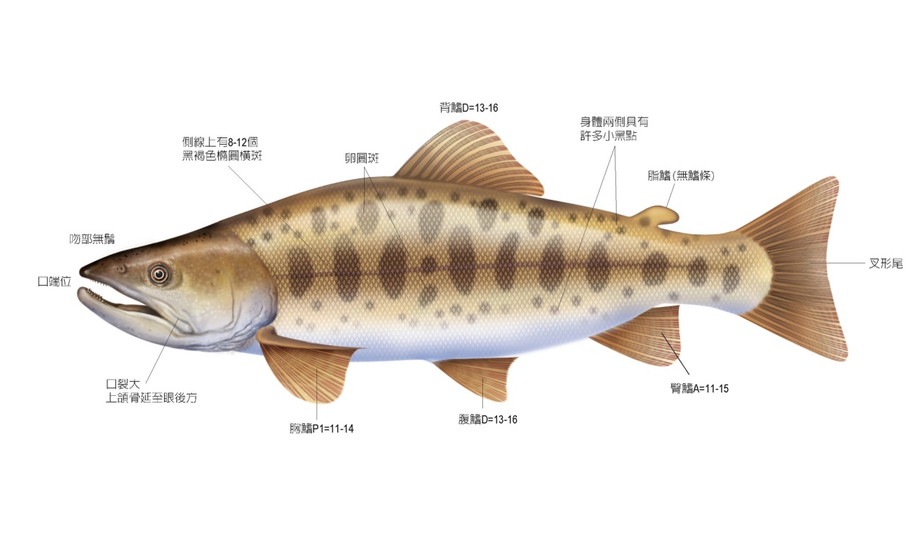
身體特徵
身體側扁呈紡錘狀。
腹部為銀白色，體側中央有橢圓形雲紋斑點。
口袋斜裂而廣至眼睛下方。
背部青綠色。

Slide 5
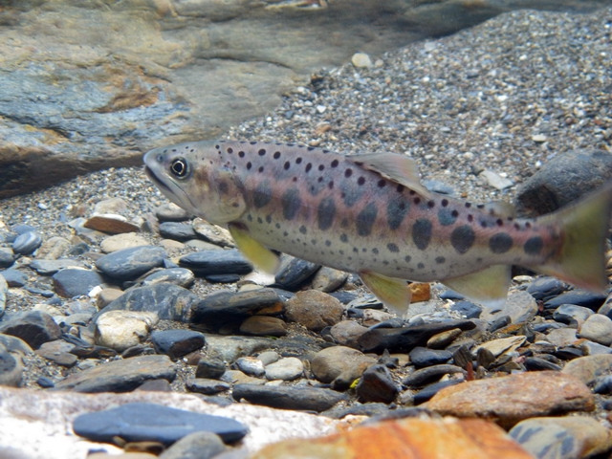
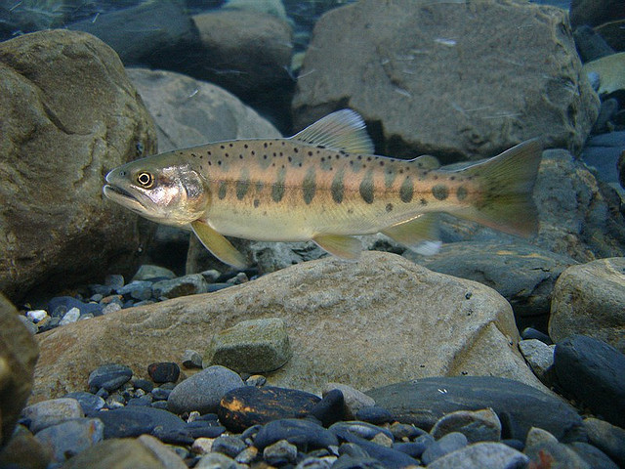
食物
屬於雜食性魚類，食物主要以昆蟲為主，
包含水生昆蟲和跌落水面之陸生昆蟲。
有時也會吃些藻類。

Slide 6
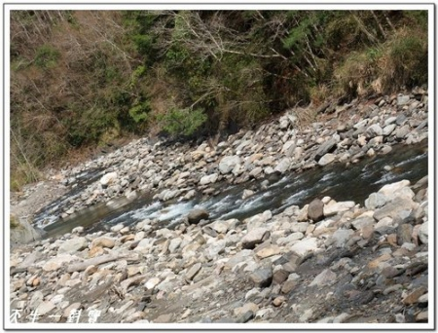
棲息地
屬於溫帶魚類，
因此需生長在攝氏16度以下的溪流中。
分布於台灣大甲溪上游
雪霸國家公園內的
七家灣溪和雪山溪。

Slide 8
繁殖 (1)
1. 進入繁殖行為前，會停止進食，雄鮭體色將變得深紅，雌鮭則變為黃色，亞成鮭吻部（口部）會變形為鉤吻狀，其雄鮭更為明顯。而雄鮭會開始爭奪地盤與配偶，雌鮭也會尋覓合適的產卵場所。
2. 一段時間後，雄雌鮭魚會逐漸配對，但由於產卵場所的不足與雄雌鮭數量比例的不同，不是每一尾雄鮭都能配對成功。
3. 之後雌鮭的主要任務就是挖掘一個合適鮭卵孵化的場所，其挖掘方式主要是雌鮭側翻以身體後段三分之一的尾部來回擺動，利用尾部搧動泥沙，將產卵場裡石礫細縫中的泥沙清除，此動作稱為「搧巢」，主要是避免產下的鮭卵被泥沙附著而喪失換氣能力而窒息死亡。雄鮭主要任務是巡邏產卵場四周，避免其他鮭魚有機可趁，若有其他鮭魚靠近，雄鮭便會用吻端加以攻擊。

Slide 9
繁殖 (2)
4. 接著雌鮭會在靠近產卵場的上方排出鮭卵，隨即雄鮭尾隨雌鮭在同一個地方噴出精液。卵在完成受精後，精液會被溪流稀釋，受精卵則掉落在石礫堆上，此時雌鮭要馬上搧動石礫將已有生命的卵埋藏在石礫堆中，而沒有受精的鮭卵將變為白化狀態而死去。櫻花鉤吻鮭並不會同時產下所有的卵，而是分成幾次產下，平均一尾成鮭會有200至500顆卵。
5. 繁殖季節過後，雄鮭會因爭鬥受傷，雌鮭由於搧巢受傷以及產卵力竭 ，而會有一定數量鮭魚死去。但因台灣的櫻花鉤吻鮭不用經過洄游上溯的過程，因此有些繁殖過後的成鮭得以繼續存活，等待來年的繁殖機會。
6. 受精成功的鮭卵會在兩個禮拜後發眼，此時的卵從外觀看將有兩顆黑眼睛，漸漸的形態與器官都成形。約莫30至45天後，會有小生命奮力從石礫堆裡的薄薄卵殼中鑽出，完成生命旅程。

Slide 10
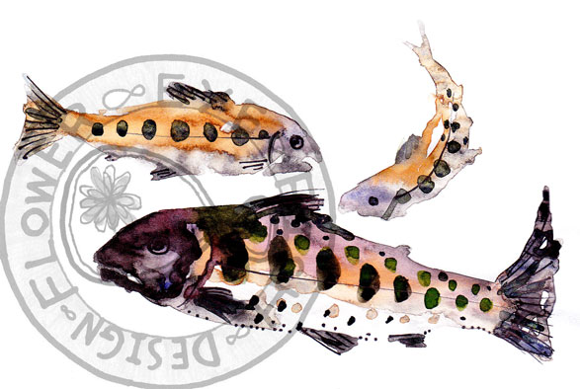
洄游性
櫻花鉤吻鮭原本和其他鮭鱒類一樣是洄游性魚類，但由於台灣歷經多次劇烈的地殼活動，洄游不易，因此逐漸成為陸封型鮭魚。

Slide 11
瀕臨絕種的原因
棲地分割 - 造成族群溯游障礙、分布離散、近親繁殖、遺傳多樣性降低。
庇護所減少 - 造成族群於洪峰期被沖至下游，導致族群數量減少。
生育地縮減和劣質化 - 造成族群年齡結構斷層、族群生產力降低、魚卵和稚魚存活率降低。
水溫升高水質惡化 - 造成魚卵孵化率降低、族群死亡率增加。
食物來源減少 - 造成族群覓食困難、個體生長與生殖力降低 。
個體生理傷害與病變 - 造成族群染病率和死亡率增加。

Slide 12
保育工作
將七家灣溪整個集水區劃作野生動物保護區之範圍。
將以往的農業用地轉為造林植樹，加強水土保持改善工程。
農場進行污水收集管線與處理場的建設，改善七家灣溪水質。
研究與執行七家灣溪攔砂壩的改善措施和拆除工作。
將最適合做為櫻花鉤吻鮭避難所的湧泉池地區重新整理，以增加生存空間。
人工復育 - 人工受精孵化成功的仔稚魚在成長至可游泳覓食的階段後，放流至各河段，增加櫻花鉤吻鮭在現存棲地七家灣溪的族群數量，也藉由放流至以往曾經分布的大甲溪其他支流的方式，開拓分布範圍。同時放流到較上游的河段，減少上游地區個體的近親交配的問題。

Slide 13
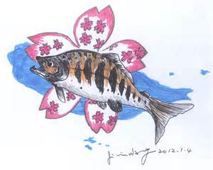
相關影片
櫻花鉤吻鮭 (1)
櫻花鉤吻鮭 (2)

